Slide 1
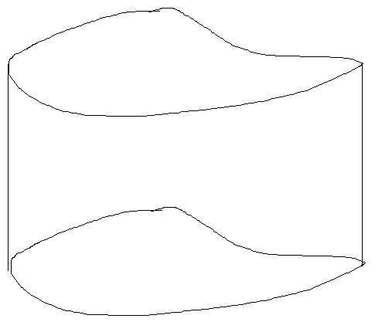



$$\sum_{T}{}$$
$$∂^{∗}U_{T}$$
$$\sum_{0}{}$$

Slide 2










$$P$$
$$f=0$$
$$S′$$
$$∆t$$
Initial value
$$∆x$$
$$S′$$
$$t$$
$$D$$
$$S_{0}$$
$$x$$

Slide 3




$$P$$
$$t$$
$$D$$
$$x$$

